Slide 1

通畅
分享
简易
畅享易
系统介绍
能创造价值的进销存软件！

Slide 2
系统简介
1
理念：
通畅、分享、简易
2
愿景：
做能创造价值的进销存软件！
3
简介：畅享易是以互联网+进销存的模式完全自主开发的一套管理软件，系统旨在为企业提供高效、快速、强大、安全的信息化管理工具，构建一个围绕供应链的信息生态系统，串联企业用户、上游客户、下游供应商、外部用户等信息流，通过畅享易软件和平台扩大公司的采购询价面，获取最新商机供应，从而为企业节省成本、增加销售额，为客户提供更专业有效的信息化软件，实现价值增值！

Slide 3

公司简介
深圳市鑫北斗软件开发有限公司是一家专注于企业ERP开发、销售、实施的国家高新技术企业，鑫北斗软件立足于珠三角中小制造业企业市场，历经三年多的时间，通过其自主开发的鑫北斗S1、S2、畅享易管理系统，已在超过三百余家企业中推行自主管理软件产品。
发展历程
2013/7： 鑫北斗软件工作室成立，同年8月份，鑫北斗CRM应用于华兴集团
2014/6： 鑫北斗软件注册公司，同年6月份，推出鑫北斗SCM管理软件
2015/3： 推出鑫北斗ERP
2015/12：鑫北斗S2管理系统推向市场
2016/12：鑫北斗用户突破两百家
2017/9： 智能货柜项目上线，鑫北斗小程序试运行
2018/5：畅享易云进销存正式上线
软件开发
软件销售
软件实施

Slide 4

1
企业现状
2
解决方案
3
系统功能
4
系统优势
5
实施服务
目录
Contents

Slide 5

企业现状--外部环境
子公司
总部
子公司
办事处
子公司
办事处
子公司
子公司
工厂
子公司
*全球化的时代，企业业务越来越贴合一线市场，生产制造流向成本低地区，企业组织结构越来越分散；
*组织分散就对企业信息化管控要求越来越高，畅通高效的信息交流，可以直接降低成本，创造价值；

Slide 6

企业现状--内部因素
*我是小公司，没有专业的IT人才，怎么维护系统？
*市场环境不好，我需要投入少、操作简单的系统
*公司组织越来越分散，员工经常出差，最好能实现移动办公
*要是能增加我们产品的曝光率，有了影响力，销售就好做了
*询价采购周期长，供应商全靠朋友推荐，很难找到合适的供应商
*每天跟客户供应商反复沟通跟进，疲于应付，要是客户或者供应商可以直接在网上查到他需要的信息就好了

Slide 7
1
企业现状
2
解决方案
3
系统功能
4
系统优势
5
实施服务
目录
Contents

Slide 8

解决方案--SaaS
SaaS----软件即服务
畅享易采用SaaS（软件即服务）模式，即所有系统用户统一共用畅享易云服务器，我们提供软件的同时，也为用户维护云服务器，通过众多用户来分摊云服务器的成本。
从根本上降低成本
使用成本、开发成本、维护成本
三分靠软件、七分靠实施
ERP从根本上来讲就是技术咨询服务
大势所趋
只有SaaS才具有最好的兼容
（速度、兼容、大数据、链接）

Slide 9
解决方案--SaaS
传统ERP
云ERP
ERP系统
用户
用户
SaaS云ERP
VS
客户
供应商
供应商
客户
信息孤岛
传播滞后
工作量大
私下操作
信息共享
提高效率
减轻工作公开透明

Slide 10

解决方案—信息平台对接
四合一的门户网站，充分挖掘云ERP系统数据的商业价值；
ERP用户登录页面
客户/供应商 登录页面
畅享易登录页面，通过划分帐套的方式区分企业进销存系统。
ERP用户
登录页面
客户/供应商登录页面，可查询订单状态、在线请款、对账、查看库存等操作；
01
02
客户/供应商
登录页面
鑫北斗
官网
03
04
鑫北斗官网
商机平台
页面
商机平台
获取商机平台最新供应商机，也可以从软件内直接发布供应至商机平台，增加询价受众面和产品曝光率。
获取畅享易技术支持，参加畅享易系统操作培训。

Slide 11
解决方案—系统互联互通
上游客户
互联互通
通过授权，系统和系统之间可以对接通讯，单据直接在两个系统直接流通，节省中间流转环节；
系统可以和商机平台、网站等互联网平台对接通讯，信息流通更快速；
上游客户
企业ERP
上游客户
上游客户
企业ERP
企业ERP
下游供应商
企业ERP
下游供应商
下游供应商
下游供应商

Slide 12
解决方案
--系统组织
用户
用户
用户
用户
上游客户
上游客户
上游客户
上游客户
上游客户
畅享易ERP
短信
邮件
PC及硬件
通讯软件
平台访客
APP
平台访客
互联网
平台访客
平台访客
电商及支付
下游供应商
下游供应商
下游供应商
信息传递更迅捷
下游供应商
强大的数据集成能力
真正的实现在线移动办公
一个平台打通企业关联所有用户

Slide 13
1
企业现状
2
解决方案
3
系统功能
4
系统优势
5
实施服务
目录
Contents

Slide 14
系统功能
销售管理
客户管理
采购管理
供应商管理
财务管理
结算管理
仓库管理
库存报表
订单管理
发货管理
销售退货
请购管理
采购管理
采购到货管理
采购退货管理
出/入库管理
盘点单
库存预警
应收/应付
对账管理
收/付款单
凭证管理
财务总账
1、结构严谨；
2、流程顺畅；
3、功能强大；
4、运行速度快；
5、支持大数据；

Slide 15
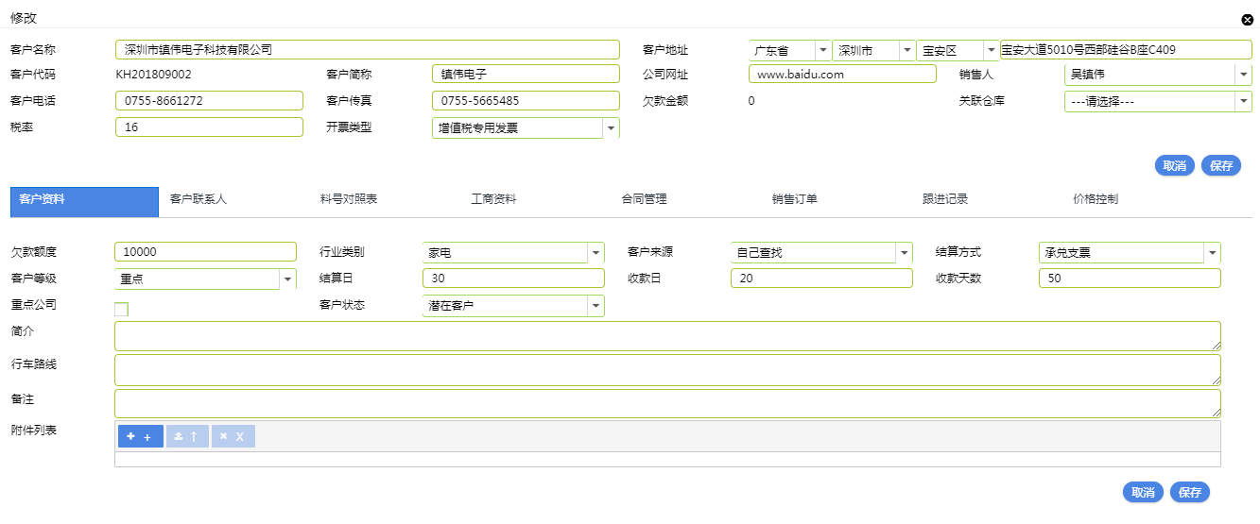
系统功能—销售管理
客户管理
权限管理
客户欠款额度管理
客户联系人列表
客户料号对照表
合同工商资料管理
销售订单历史记录
跟进服务记录
客户销售单价管理

Slide 16
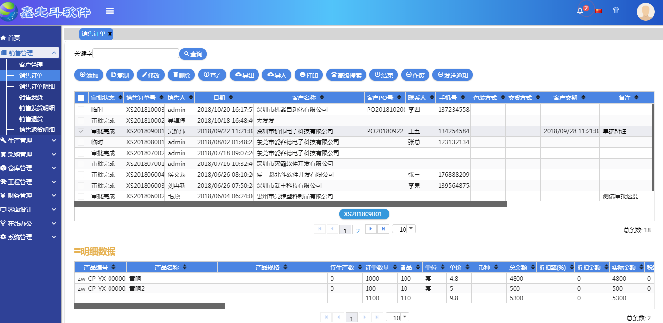
系统功能—销售管理
订单管理
订单批号管理
快速制单
多级审批
扫码下单
销售发货
销售退货

Slide 17
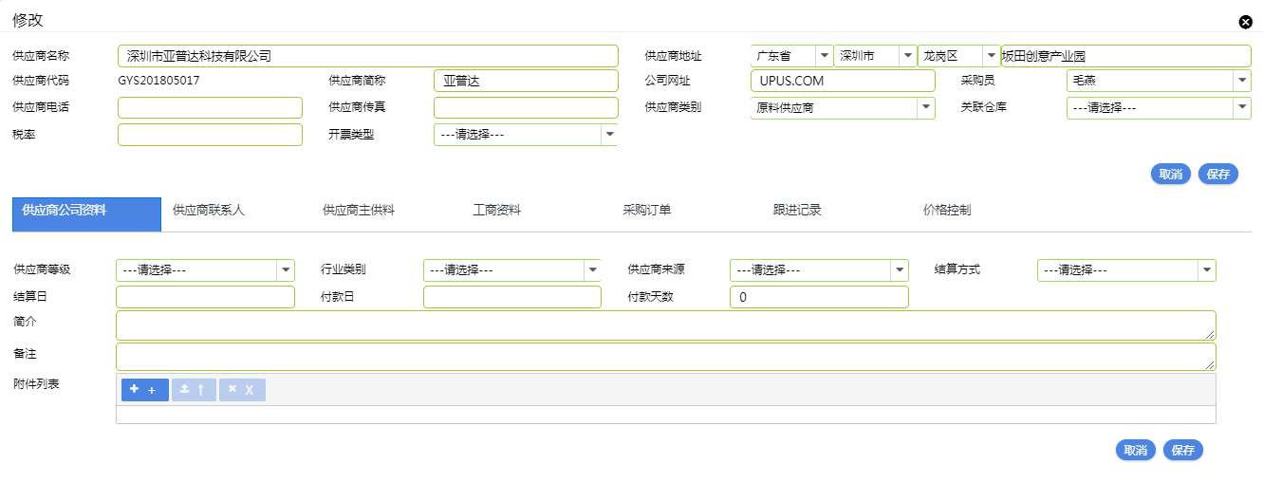
系统功能—采购管理
供应商管理
供应商档案
供应商联系人列表
供应商主供料
供应商工商资料
采购订单历史记录
采购跟进记录
采购单价控制

Slide 18
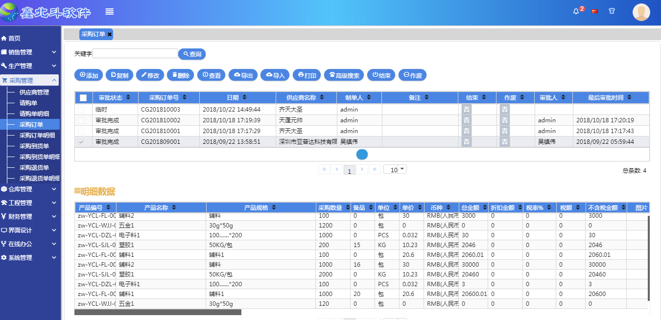
系统功能—采购管理
采购管理
请购单
采购订单
采购到货
采购退货

Slide 19
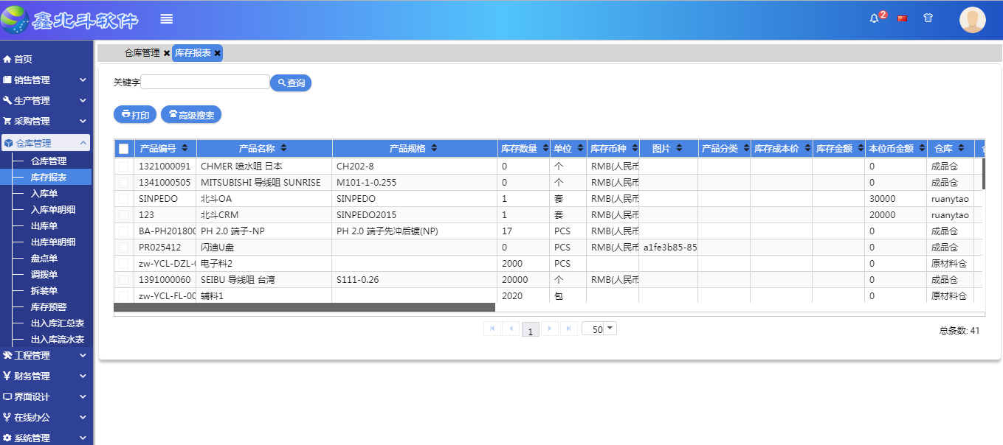
系统功能—仓库管理
仓库管理
仓库设置
库存报表
出/入库单
盘点单
调拨单
拆装单
库存预警
库存流水表

Slide 20
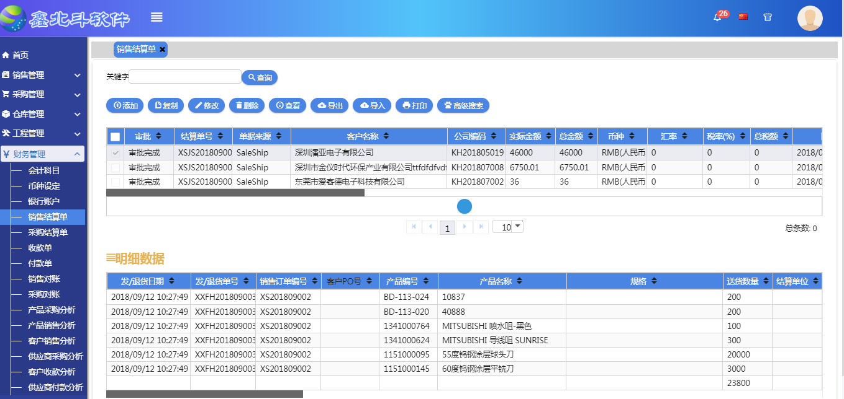
系统功能—财务管理
财务管理
销售/采购结算
收/付款单
销售/采购对账
凭证录入
资产负债表
现金流量表
损益表
采购分析表
销售分析表
收款分析表
付款分析表

Slide 21
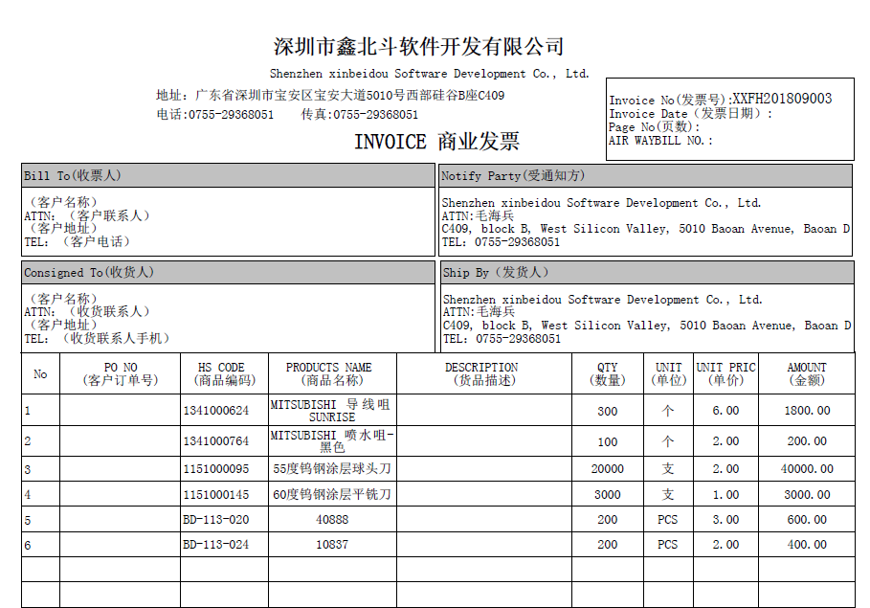
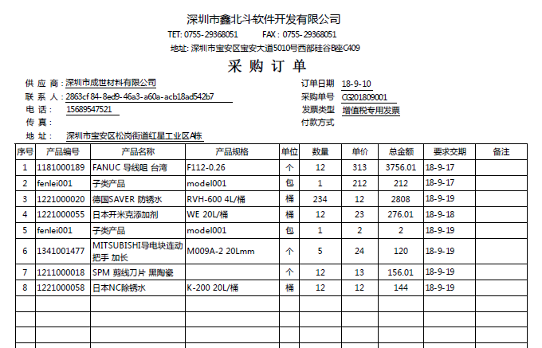
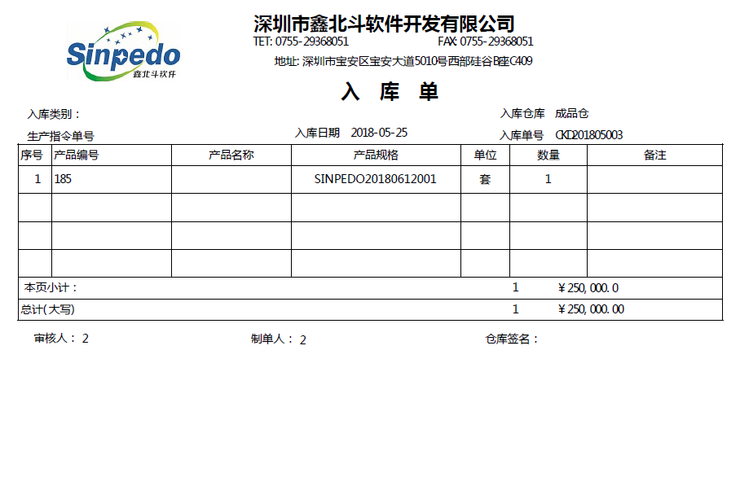
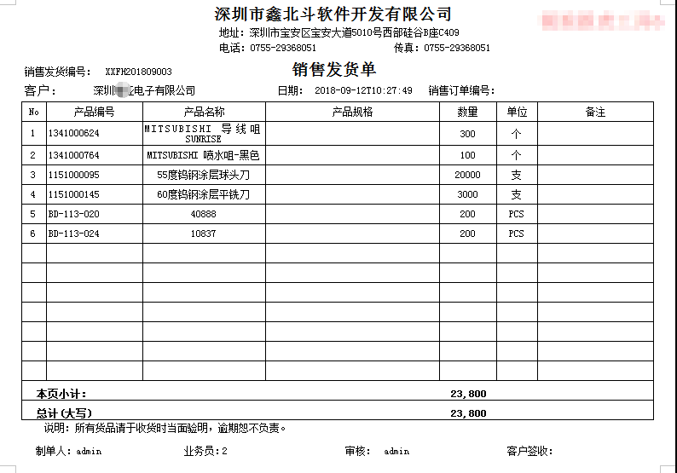
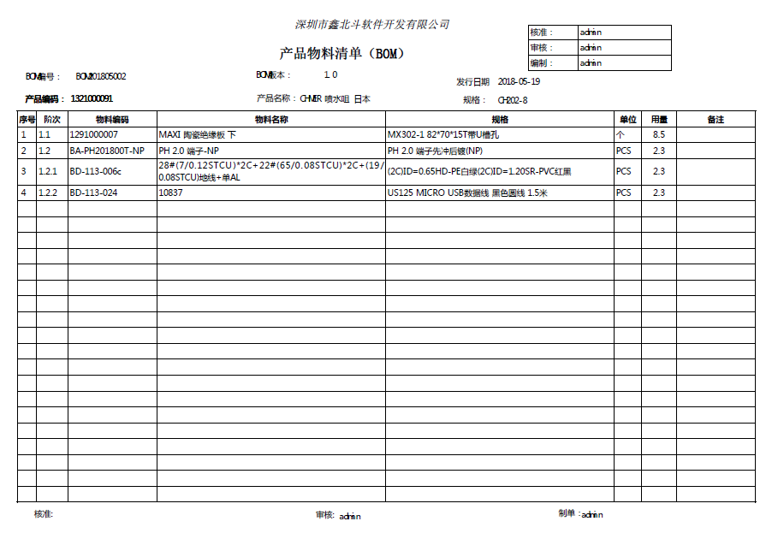
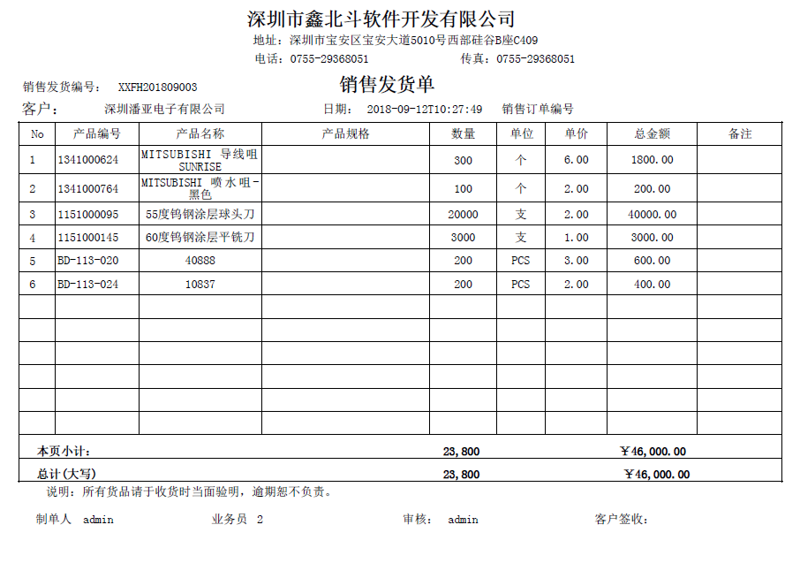
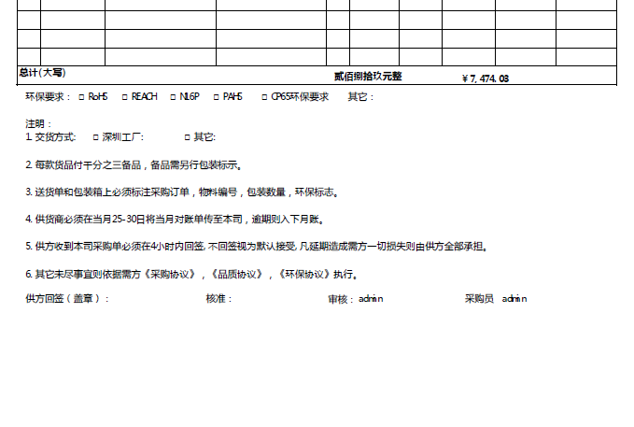
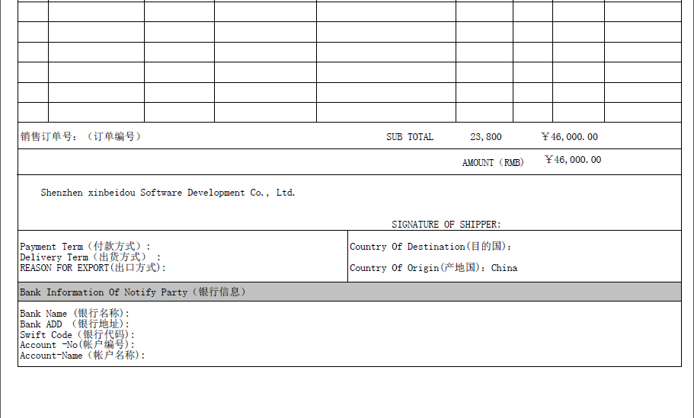
系统功能—打印管理
财务管理
多种打印模板设置
网页打印
客户端打印
打印导入
打印邮件

Slide 22
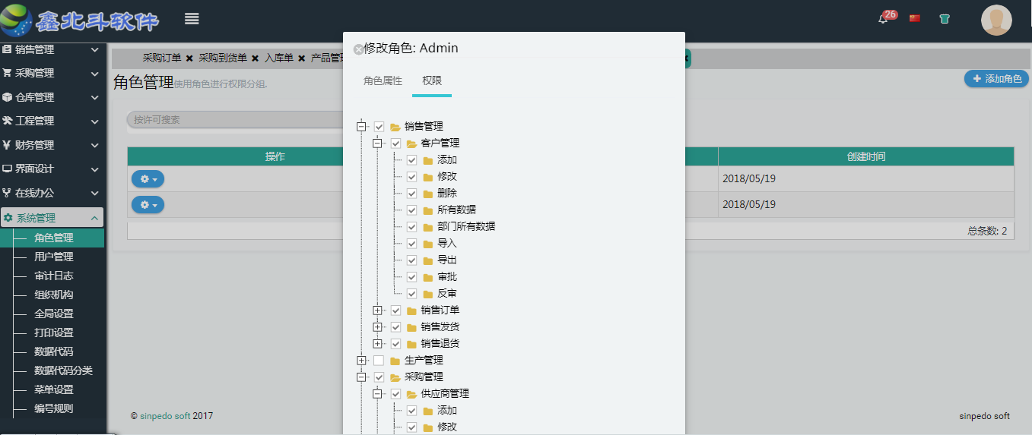
系统功能—系统管理
系统设置
权限设置
数据备份
操作日志
编码规则
界面设置
数据代码设置

Slide 23
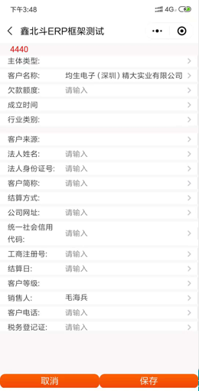
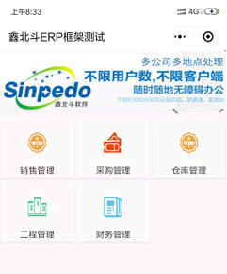
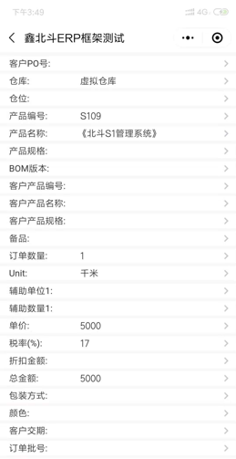
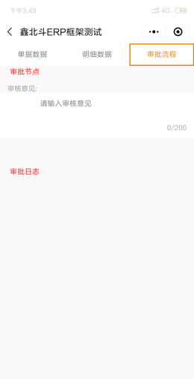
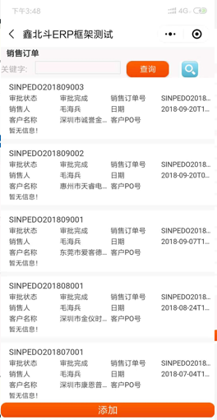
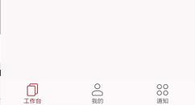
系统功能—微信小程序
微信小程序
微信登录
手机审单
数据查询
手机下单

Slide 24
1
企业现状
2
解决方案
3
系统功能
4
系统优势
5
实施服务
目录
Contents

Slide 25
系统优势
用户
用户
用户
用户
用户
用户
用户
用户
上游客户
上游客户
上游客户
榕易云ERP
上游客户
上游客户
短信
邮件
VS
PC及硬件
通讯软件
平台访客
APP
平台访客
互联网
平台访客
平台访客
电商及支付
下游供应商
下游供应商
下游供应商
下游供应商
用户
用户
用户
用户
技术
优势

Slide 26
上游客户
系统优势
上游客户
上游客户
企业ERP
上游客户
企业ERP
上游客户
企业ERP
下游供应商
上游客户
企业ERP
下游供应商
上游客户
上游客户
企业ERP
上游客户
上游客户
企业ERP
下游供应商
上游客户
下游供应商
企业ERP
企业ERP
上游客户
企业ERP
下游供应商
上游客户
企业ERP
下游供应商
上游客户
企业ERP
下游供应商
下游供应商
上游客户
企业ERP
企业ERP
下游供应商
上游客户
企业ERP
下游供应商
下游供应商
企业ERP
下游供应商
下游供应商
模式
优势
企业ERP
下游供应商
下游供应商
下游供应商

Slide 27
系统优势
自定义程度高
满足个性化需求
3
无需安装
浏览器操作，方便简单
2
移动办公更方便
4
成本低
是同等功能软件价格的三分之一
1
专业的实施客服团队
5
持续开发的技术保障
6

Slide 28
1
企业现状
2
系统架构
3
系统功能
4
系统优势
5
实施服务
目录
Contents

Slide 29
实施服务—服务机制
紧急问题快速响应服务
对于在系统使用过程中客户系统管理员无法解决的如服务器崩溃、系统无法使用等紧急问题，鑫北斗软件在获得反馈后的十分钟内做出反应。
一般性问题服务
对于一般性问题，可整理出问题汇总表，详尽记录问题的现象，并将问题汇总发给鑫北斗实施团队，公司通过电话、传真、电子邮件方式或者远程接入方式为客户系统管理员提供技术支持，三个工作日内解决。
高级电话支持服务
公司为客户提供电话、传真和邮件（传真、邮件回复时间不超过八小时）支持。由技术人员为系统管理员建立专有热线回复，进行在线支持和问题解答。

Slide 30
实施服务—咨询服务
技术咨询服务
我司将向客户提供终身的技术咨询服务。技术咨询服务的内容包括新产品新技术通报，IT行业发展动态，企业管理动态，系统改进意见，提供技术方案，项目长远规划，研究解决技术难题等。公司愿意与客户长期合作，为客户的长期稳定发展提供持续的服务。
热线电话帮助服务
我司将为客户提供热线电话帮助服务。客户可通过本企业内授权指定的系统管理员， 通过我们的热线电话获得及时的帮助服务。到时，向客户的对口联系人提交问题解决工作报告。
Internet远程维护
我司将为客户提供Internet远程维护服务。我们将对客户使用系统的服务器IP地址进行备案，一但发生系统问题或者需要改进的合理意见，在得到客户服务器的授权后即可通过远程桌面登陆系统服务器，借助我司的“鑫北斗CRM-S1”，直接进行维护和管理，以最快速有效的方法进行系统诊断和故障排除，充分保障系统的正常和稳定运行。

Slide 31
实施服务—服务方式
上门维护
我司将为客户提供上门服务。对于客户所反馈的系统故障，在远程维护及电话帮助都难以解决的情况下（如：断网，服务器故障，需求调整需要面对面沟通确认等），我们将派出服务人员进行上门维护，以确保客户的系统故障得到最快速、最全面、最彻底的解决。
售后服务工作报告
我司将每个系统出现的故障和用户提出的问题，每次服务的内容及故障排除方法都记录在案，进行分类汇总，形成故障排除知识库，以便更快捷地为客户提供故障服务。
系统故障处理过程
系统故障一般按照先发生先处理的顺序进行处理，但比较严重的问题则优先处理。
软件升级服务与未来研发计划
“鑫北斗S3管理系统”是基于“鑫北斗S3可视化编程平台”开发的系统，非常便于扩充，对于客户需要的业务需求，一般都能快速通过平台的配置满足要求。而且，在原来界定的功能框架基础上，系统功能的调整是免费的。

Slide 32


谢谢大家!

